Slide 1

GIẢI TÍCH
Bài 2: HAI MẶT PHẲNG SONG SONG
Chương❹
1. Tóm tắt lý thuyết
NỘI DUNG BÀI HỌC
2. Phân dạng toán cơ bản
3. HĐ rèn luyện kỹ năng
4. HĐ tìm tòi mở rộng

Slide 2
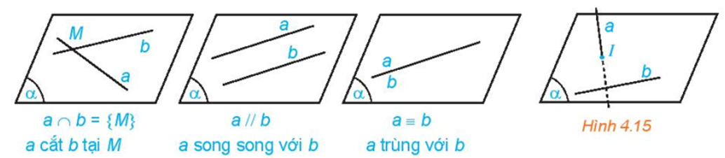

➊. Tóm tắt lý thuyết cơ bản
1. VỊ TRÍ TƯƠNG ĐỐI CỦA HAI ĐƯỜNG THẲNG
Cho hai đường thằng $a$ và $b$ trong không gian.
Nếu $a$ và $b$ cùng nằm trong một mặt phẳng thì ta nói $a$ và $b$ đồng phẳng. Khi đó, $a$ và $b$ có thể cắt nhau, song song với nhau hoặc trùng nhau.
Nếu $a$ và $b$ không cùng nằm trong bất kì mặt phẳng nào thì ta nói $a$ và $b$ chéo nhau. Khi đó, ta cũng nói a chéo với $b$, hoặc $b$ chéo với $a$.

Slide 3
➊. Tóm tắt lý thuyết cơ bản
1. VỊ TRÍ TƯƠNG ĐỐI CỦA HAI ĐƯỜNG THẲNG
Nhận xét
Hai đường thẳng song song là hai đường thẳng đồng phẳng và không có điểm chung.
Có đúng một mặt phẳng chứa hai đường thẳng song song.
Hai đường thẳng không có điểm chung thì có thể song song hoặc chéo nhau.

Slide 4
➊. Tóm tắt lý thuyết cơ bản
2. TÍNH CHẤT CỦA HAI ĐƯỜNG THẲNG SONG SONG
Tính chất 1: Trong không gian, qua một điểm nằm ngoài một đường thẳng có một và chỉ một đường thẳng song song với đường thẳng đó.
Tính chất 2: Hai đường thẳng phân biệt cùng song song với một đường thẳng thứ ba thì song song với nhau.
Tính chất 3: Nếu ba mặt phẳng đôi một cắt nhau theo ba giao tuyến phân biệt thì ba giao tuyến ấy hoặc đồng quy hoặc đôi một song song.

Slide 5
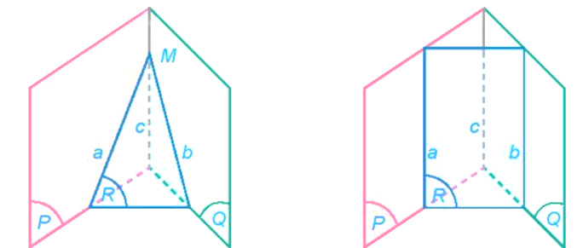
➊. Tóm tắt lý thuyết cơ bản
2. TÍNH CHẤT CỦA HAI ĐƯỜNG THẲNG SONG SONG
Nhận xét. Nếu hai mặt phẳng lần lượt đi qua hai đường thẳng song song thì giao tuyến của chúng (nếu có) song song với hai đường thẳng đó (hoặc trùng với một trong hai đường thẳng đó).

